Slide 1
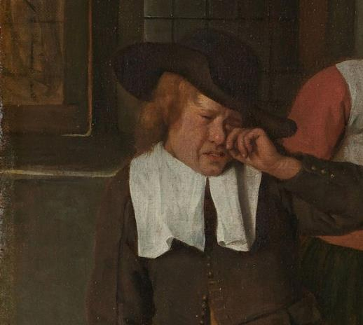
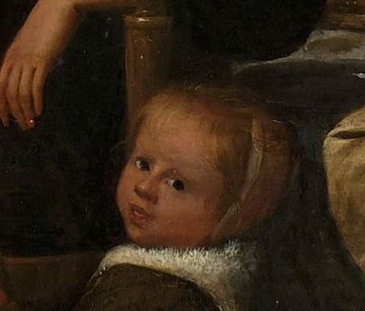
Jong in het Rampjaar 1672 door de ogen van Jan en Marieke
Primair onderwijs, bovenbouw
Tijd van Regenten en Vorsten
Notes:
In het Rampjaar blijkt dat de voorloper van ons land, de succesvolle Republiek der Zeven Verenigde Nederlanden, weinig vrienden heeft, maar des te meer vijanden. Alles gaat mis.

Slide 2
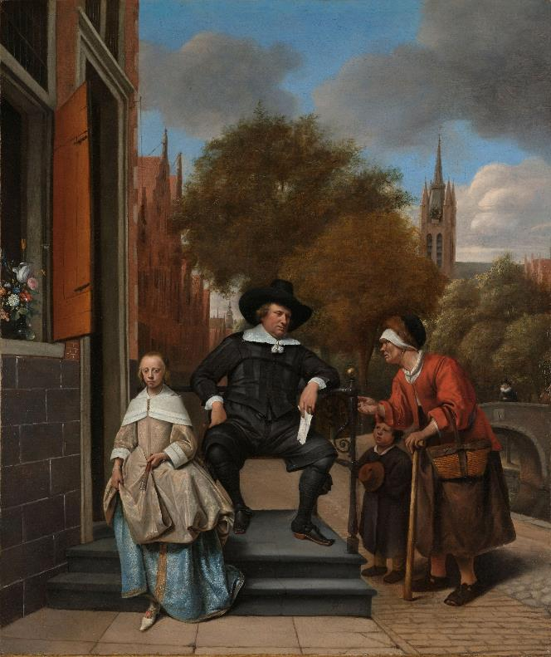
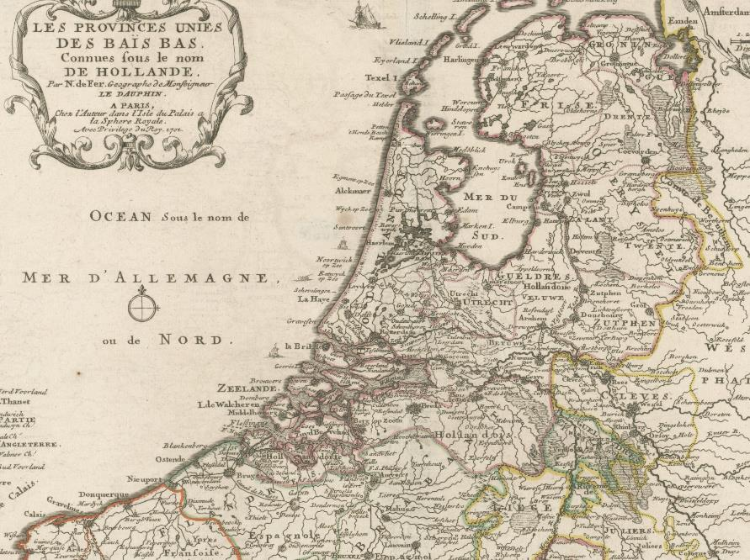
Een stinkendrijk landje geregeerd door burgers
Notes:
Januari 1672. Het gaat goed met de Republiek der Zeven Verenigde Nederlanden. In de afgelopen twintig jaar is het kleine protestantse staatje uitgegroeid tot een maritieme supermacht. De handel op zee bloeit en vijanden worden militair of via verdragen in toom gehouden. En dat alles onder leiding van een gewone burger: Johan de Witt, raadpensionaris van Holland. Een soort ministerpresident. De jonge prins Willem van Oranje staat te trappelen om stadhouder worden, een invloedrijke functie. Maar de regenten onder leiding van De Witt regelen hun zaakjes liever zelf, zonder een Oranje. Dat is wat hun betreft de ‘Ware Vrijheid.’
Voorkennis: het Rampjaar speelt in de Gouden Eeuw. Wat weten de kinderen over deze eeuw?
Kijkvraag: Was de Gouden Eeuw voor iedereen een rijke eeuw? Op het schilderij van Jan Steen zien we de burgemeester van Delft met zijn dochter. Rechts een bedelende vrouw met haar zoontje.

Slide 3
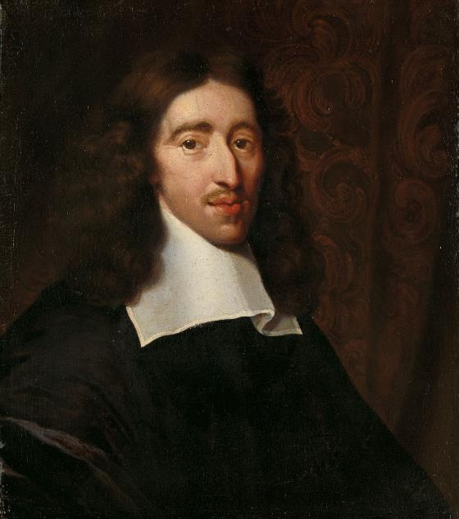
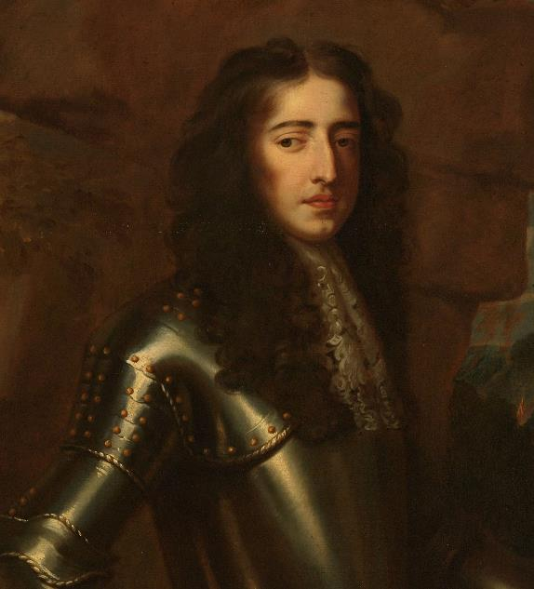
Johan de Witt of prins Willem van Oranje Wie is de baas? Regent of vorst?
Notes:
In 1650 sterft stadhouder Willem II op jonge leeftijd. Een week later wordt zijn enige zoon geboren, Willem III. De Staten-Generaal (de regering van de Republiek) besluiten om geen nieuwe bevelhebber (kapitein-generaal) te benoemen en om het stadhouderschap voor de provincie Holland af te schaffen. Regeren kunnen de regenten zelf wel, vinden zij, en het liefst zonder Oranjes. Een bevelhebber leidt het leger en heeft belang bij oorlog. Het machtige Holland streeft juist naar vrede; dat is goed voor de handel. Dure oorlogen worden hooguit gevoerd om handelsbelangen veilig te stellen.
Het gaat de Republiek zonder Oranjes voor de wind. Johan de Witt (links), raadpensionaris van Holland, weet de Republiek kundig te leiden. Dat roept afgunst op bij de buurlanden. Ondertussen hoopt prins Willem III (rechts) op betere tijden.

Slide 4
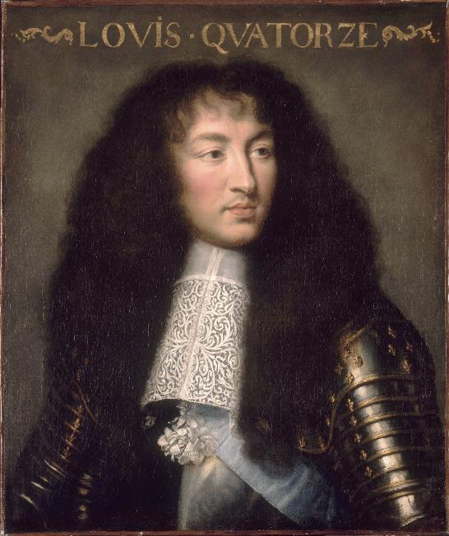
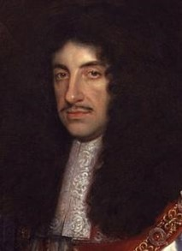
Aanval van vier kanten Twee koningen en twee bisschoppen
De vijanden:
Koning Lodewijk XIV van Frankrijk
Koning Charles II van Engeland
en de bisschoppen van Münster en Keulen
Notes:
Het machtige Frankrijk roert zich. Koning Lodewijk XIV aast op de Spaanse Nederlanden (wat nu België is) en dreigt het machtsevenwicht in Europa te verstoren. Johan de Witt sluit in 1667 een verbond met Engeland en Zweden om Frankrijk in te tomen, de Triple Alliantie.
In het geheime verdrag van Dover gooien de koning van Engeland en Frankrijk het drie jaar later echter op een akkoordje. Ze zullen de Republiek gezamenlijk aanvallen. Frankrijk wil gebiedsuitbreiding. Engeland wil de zeehandel domineren. Wat er overblijft van de Republiek moet door een Oranje worden bestuurd. Een land geregeerd door burgers is immers ondenkbaar.

Slide 5
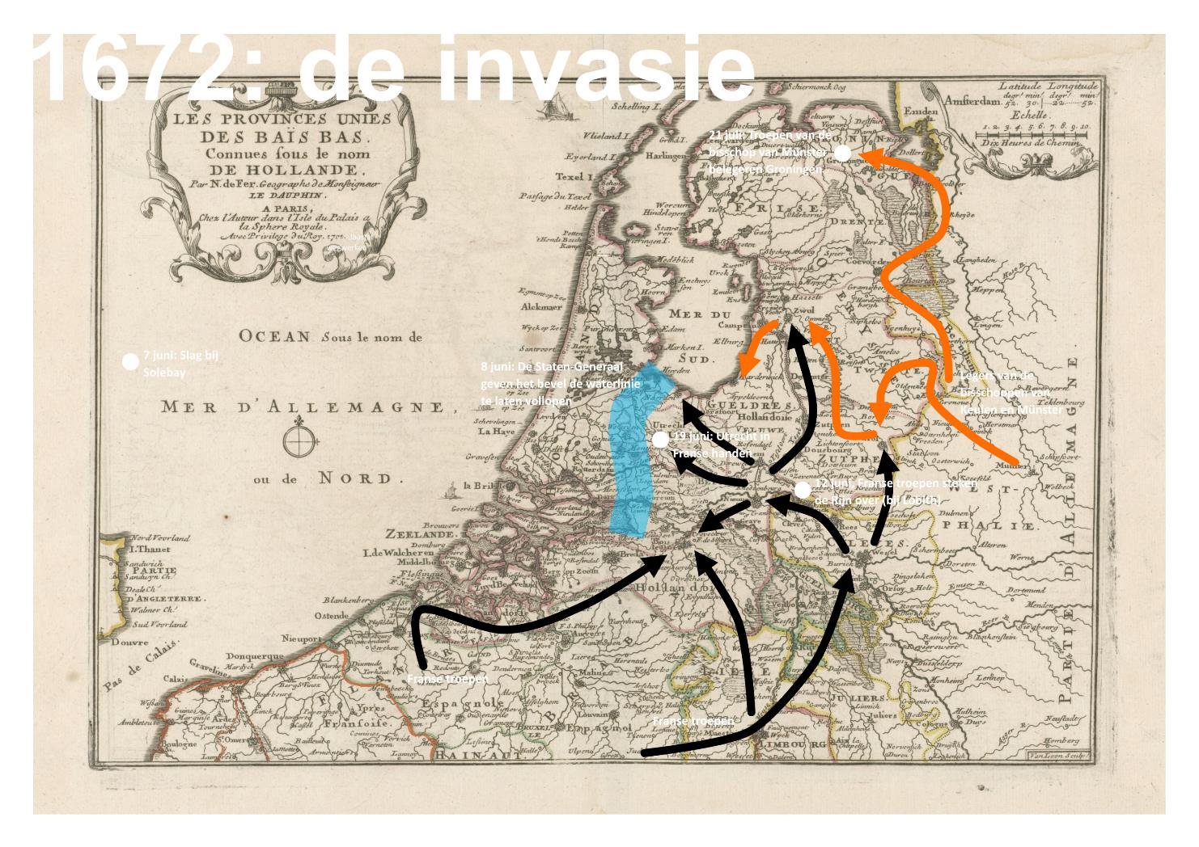
Notes:
In maart vallen Engelse oorlogsschepen de Nederlandse handelsvloot uit Smyrna aan. Niet veel later verklaart Engeland de Republiek de oorlog. Frankrijk volgt. Met een leger van 120.000 man trekt Lodewijk de Republiek binnen.
De door Michiel de Ruyter gewonnen zeeslag bij Solebay is slechts een klein lichtpuntje. Het landleger van de Republiek is geen partij voor de legers uit Frankrijk, Münster en Keulen. De waterlinie voorkomt een nog grotere ramp: in juli weten de ondergelopen polders de opmars van het Franse leger te stuiten.

Slide 6
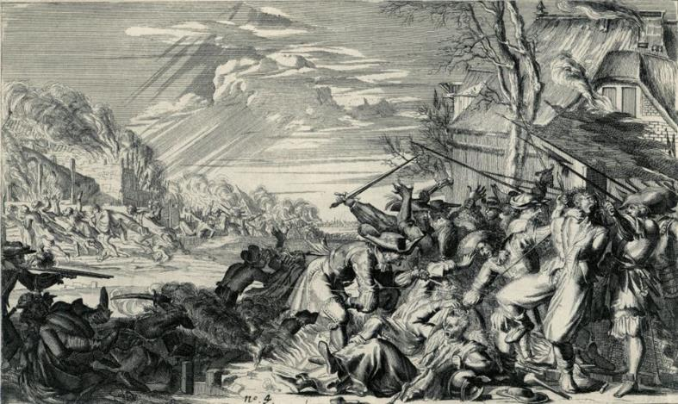
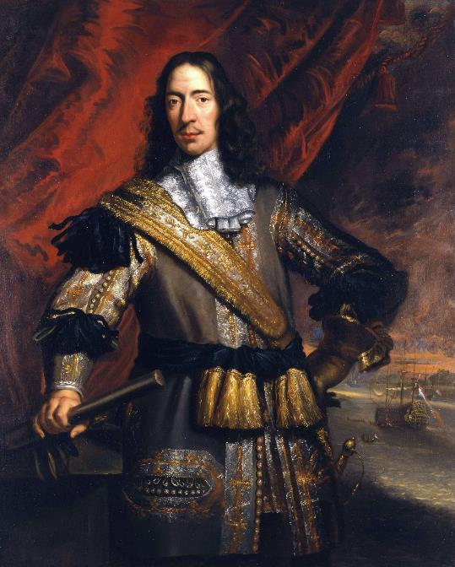
Paniek Redeloos, radeloos en reddeloos
ZONDEBOKKEN
Johan en Cornelis de Witt
Notes:
De Republiek heeft een sterke marine, maar het landleger is verwaarloosd. De Staten-Generaal besluiten in 1672 alsnog in het leger te investeren. In het buitenland wordt gezocht naar bondgenoten. Maar de oorlog komt te snel.
Het volk begint te morren. In februari wordt prins Willem daarom tot kapitein-generaal van het landleger benoemd. Slechts voor één veldtocht, maar toch: dit is waar het volk naar snakt. Als in april de oorlog uitbreekt en Franse en Duitse soldaten het land met veel geweld overrompelen, wordt de roep om de prins tot blijvend bevelhebber en weldra ook tot stadhouder van Holland te benoemen, luider en luider.
Een ware pamflettenoorlog breekt uit, waarbij vooral de kant van de prins wordt gekozen. Johan de Witt en zijn broer Cornelis, die samen met Michiel de Ruyter de vloot leidt, krijgen de schuld van alle ellende.
Nog steeds zeggen we: in 1672 is het volk redeloos, de regering radeloos en het land reddeloos.

Slide 7
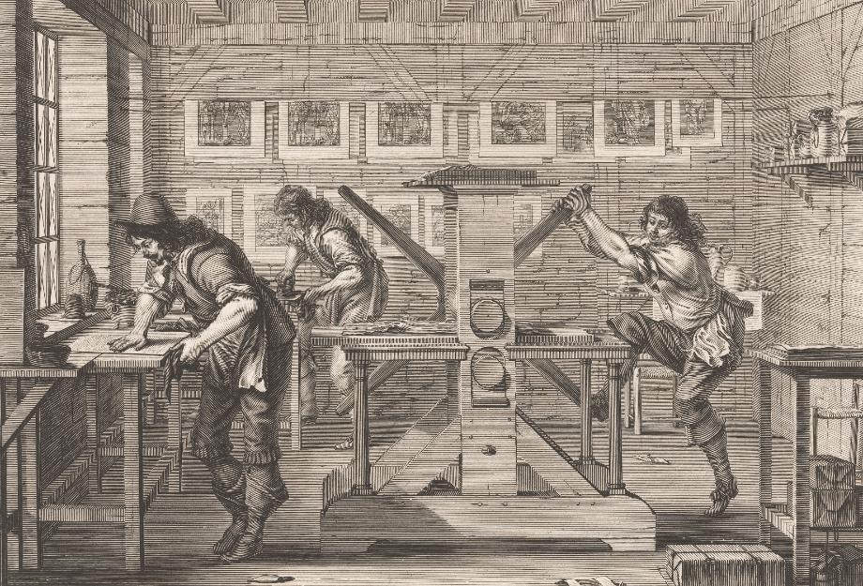
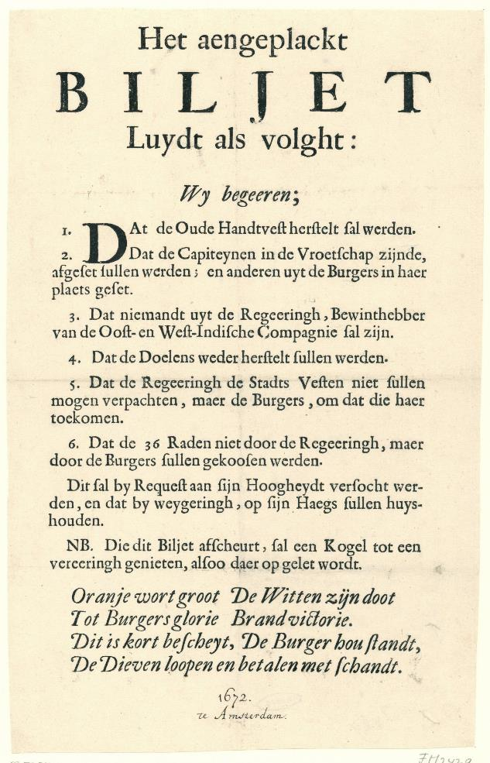
Pamflettenoorlog Beschuldigingen en complottheorieën
Notes:
Terwijl het Franse offensief vastloopt op de waterlinie, woedt de binnenlandse pamflettenoorlog voort. Er worden meer dan een miljoen van dit soort ‘posters’ en ‘krantjes’ gedrukt. Alle tegenslagen worden in de schoenen van de regenten, met name de gebroeders De Witt, geschoven. Had Johan immers niet het landleger verwaarloosd, geld achterovergedrukt en het land verkwanseld aan Frankrijk? De wildste geruchten worden geloofd. Alleen een Oranje kan het land redden, vinden velen. Maar dan moet hij wel eerst tot stadhouder worden benoemd. Iets wat Johan de Witt al jaren probeert te voorkomen.
Zelfs als de prins op 4 juli dan eindelijk tot stadhouder wordt benoemd, duurt de lastercampagne voort. Een stortvloed van gedrukte feiten, fabels, complotten en geruchten loopt uit op een afschuwelijke moordpartij.
Vraag: Zouden de kinderen zulke pamfletten geloven? Hoe weet je of je ‘berichten’ echt kunt vertrouwen?

Slide 8
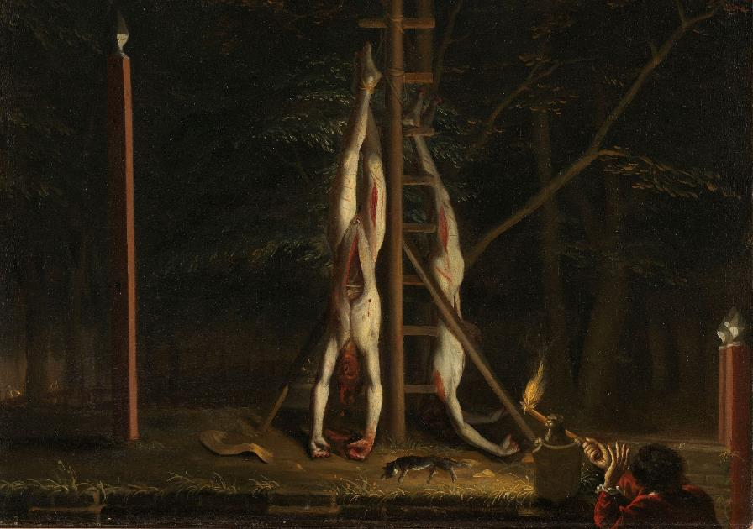
Brute moord De broers De Witt komen om het leven
Link naar de schoolfilm
Notes:
Cornelis de Witt wordt 24 juli gearresteerd. Hij zou een zekere Willem Tichelaar gevraagd hebben de prins te vermoorden. Cornelis wordt opgesloten in de Gevangenpoort. Ook onder marteling ontkent hij alles. Toch wordt hij op 20 augustus veroordeeld tot verbanning. Johan de Witt komt zijn broer ophalen uit de Gevangenpoort, maar de broers kunnen het gebouw niet meer verlaten. Een woedende menigte heeft zich rond de Gevangenpoort verzameld.
Aan het einde van de middag worden de broers naar buiten gesleurd en vermoord.
Kijkvraag bij de film: Waar worden de broers van beschuldigd? Zien de kinderen overtuigend bewijs dat de broers iets hebben misdaan?

Slide 9
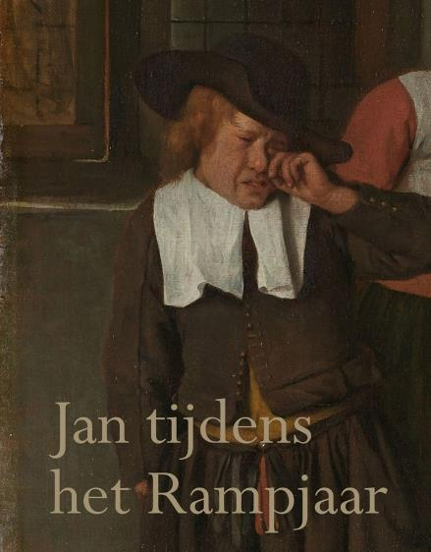
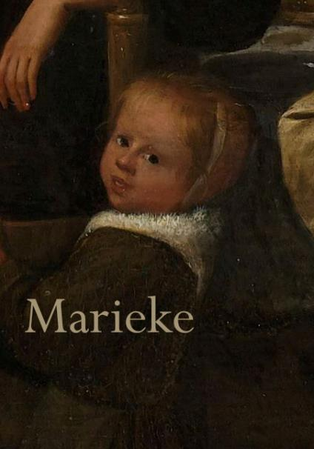
Jong in het Rampjaar Hoe was het voor kinderen in 1672?
Ontdek het tijdens jouw bezoek aan het Haags Historisch Museum
Notes:
Bij het bezoek aan het museum ontdekken de kinderen hoe Jan en Marieke het Rampjaar hebben beleefd. Jans ouders steunden Johan de Witt, Marieke’s ouders waren prinsgezind. Waarom dachten deze families zo anders? En wat was de rol van fake news?

Slide 10
Jong in het Rampjaar 1672 door de ogen van Jan en Marieke
Beeld:
Rijksmuseum Amsterdam: slide 1, 2, 3 (Willem III), 4, 5, 6, 7, 8
Rijksmuseum de Gevangenpoort: slide 3 en 5 (Cornelis de Witt)
Chateau de Versailles: slide 4 (Lodewijk XIV)
National Portrait Gallery: slide 4

